Slide 1
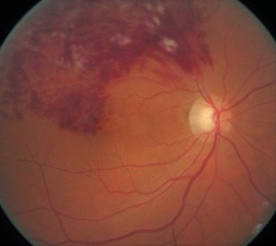
Le Occlusioni Vascolari
Dott. Marco La Bruna
30 Settembre 2017
Auditorium SIFI

Slide 2
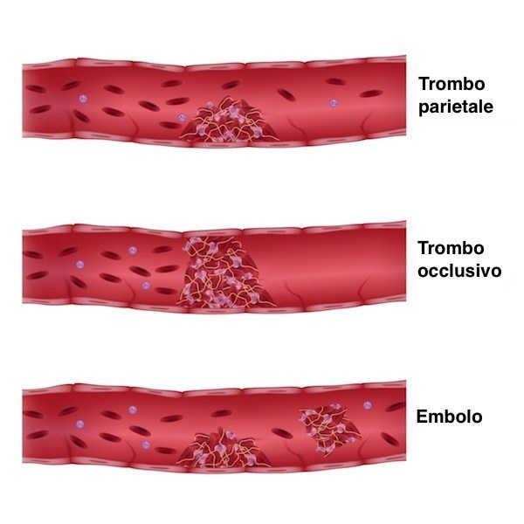
Le Occlusioni Vascolari
Per occlusioni vascolari retiniche, si intendono quell’insieme di quadri patologici caratterizzati dall’ occlusione di uno o più vasi, arteriosi o venosi, che irrorano la retina.
Si determina una ostruzione al flusso sanguigno con successiva mancanza di apporto di sangue alla porzione di tessuto retinico interessata.

Slide 3
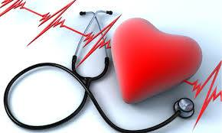

Le Occlusioni Vascolari Retiniche: Fattori di Rischio
Patologie ischemiche cardiovascolari
Ipertensione arteriosa sistemica (60%)
Diabete (25%)
Malattia carotidea ipsilaterale emodinamicamente significativa
Arterite temporale (<5%)
Alterazione della coagulazione sanguigna (deficit antitrombina III, proteina C, etc…)

Slide 4
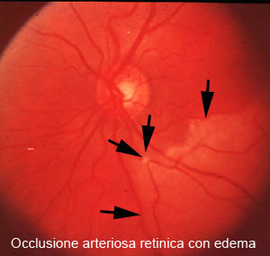
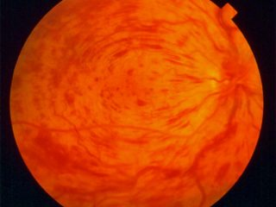
Le Occlusioni Vascolari
Occlusione Arteriosa: si avrà un’ ipoafflusso di sangue, con conseguente sbiancamento del tessuto colpito (ischemia);
Occlusione Venosa: si avrà uno stravaso di sangue diffuso, emorragia a scoppio di granata o localizzato.
Notes:
L’ischemia, sia arteriosa che venosa, innesca una serie di processi riparativi da parte del tessuto colpito atti a fronteggiare la mancanza di sangue e quindi di tutte le sostanze nutritive necessarie. Il primo fenomeno è l’edema retinico, secondario allo squilibrio idroelettrolitico, che apparirà come un sollevamento del tessuto retinico. Successivamente, le cellule danneggiate, rilasceranno mediatori infiammatori e fattori di crescita che stimoleranno la formazione di neovasi atti a ripristinare il flusso sanguigno alterato, fase della neovascolarizzazione.

Slide 5
Le Occlusioni Arteriose
Distinguiamo:
CRAO: occlusione arteria retinica centrale
BRAO: occlusione arteria retinica di branca
Occlusione arteria Cilio-retinica
CRAO che risparmia l’arteria cilio-retinica
CRAO associata a CRVO
Occlusione arteriosa oftalmica

Slide 6
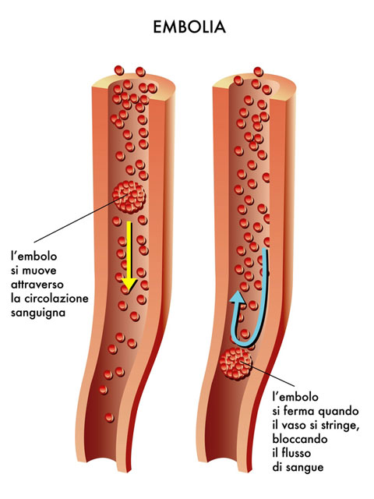
Le Occlusioni Arteriose Retiniche: Eziologia
Intravascolare:
Trombosi
Embolia
Riduzione del flusso
Extra-vascolare:
Vasospasmo
Compressione esterna
Anomalie papillari
Drug effect :
Anti-VEGF (bevacizumab, ranibizumab)
Gentamicina

Slide 7
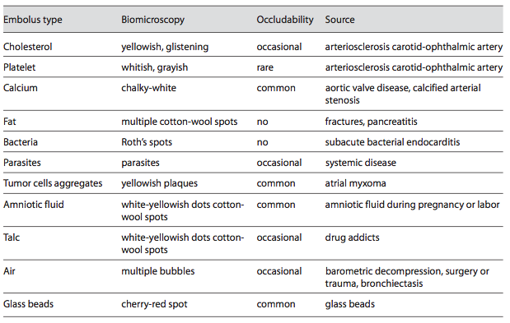

Slide 8
Occlusione Arteriosa Retinica Centrale
Permanente:
Non arteritica (66%)
Non arteritica con risparmio dell’arteria cilio-retinica (14%)
Arteritica (4%) causata da arterite a cellule giganti associata spesso ad AION
Transitoria (16%)
Arruga J, Sanders MD: Ophthalmologic findings in 70 patients with evidence of retinal embolism. Ophthalmology 1982;89:1336–1347.

Slide 9

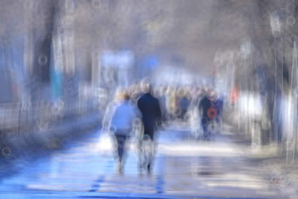
Occlusione Arteriosa Retinica Centrale: Sintomi
Importante calo del visus monolaterale indolore: CLD o peggio nel 74%

Slide 10
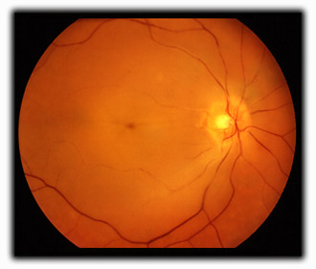
Fase Acuta: Segni
Difetto afferente pupillare
Segmento anteriore nella norma
Sbiancamento ischemico retinico generalizzato
Arterie appaiono sottili ed attenuate con segmentazione del flusso ematico (“Box Carring”), Macchia rosso ciliegia al polo posteriore
Talvolta emorragie papillari retiniche a scheggia

Slide 11
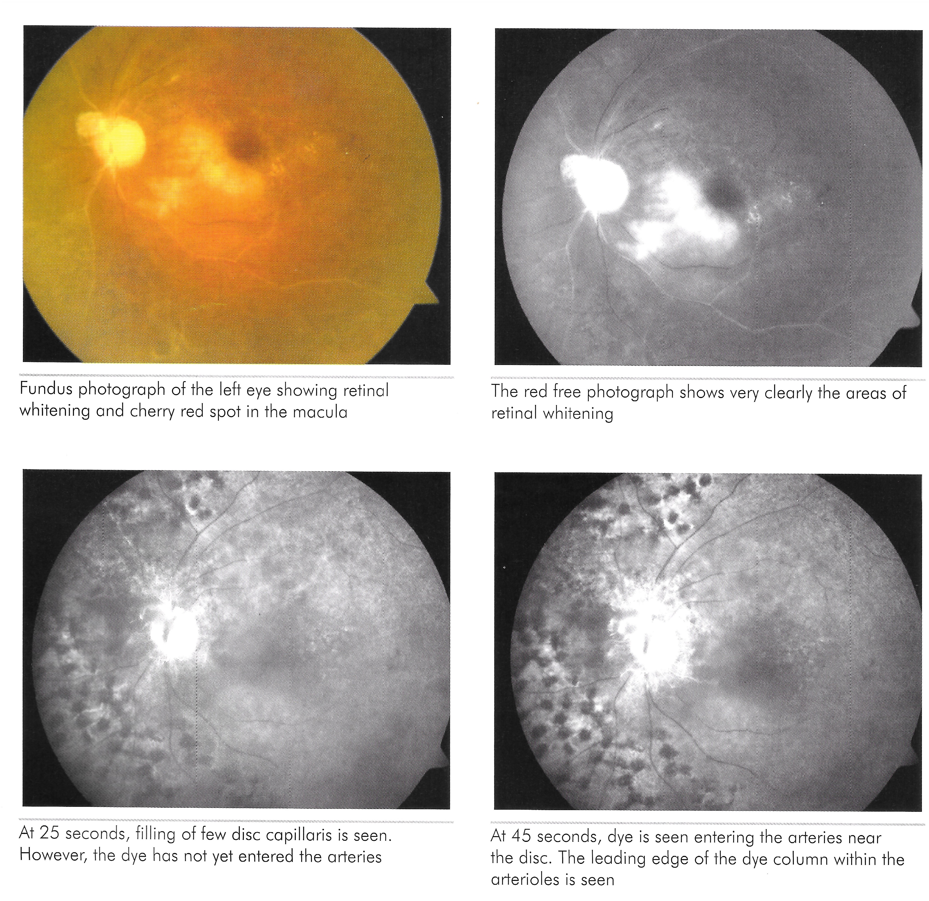
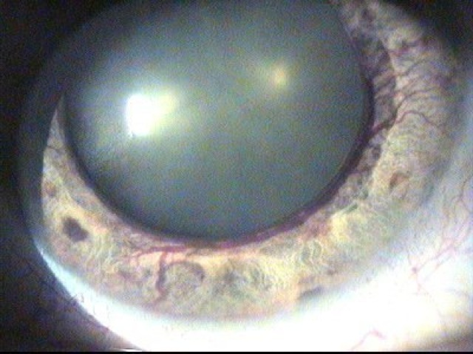
Fase Cronica: Segni
Neovascolarizzazione iridea nel 18%
Progressiva scomparsa dello sbiancamento retinico e della macchia rosso ciliegia
Riduzione\perdita dello strato delle fibre nervose
Pallore papillare
Circoli collaterali
Alterazioni dell’EP al polo posteriore

Slide 12
Occlusione Arteriosa Retinica di Branca
Permenente (63%):
Non arteritica
Arteritica
Transitoria (9%)
Hayreh SS, Podhajsky PA, Zimmerman MB: Branch retinal artery occlusion: natural history of visual outcome. Oph- thalmology 2009;116:1188–94.

Slide 13
Occlusione Arteriosa Retinica di Branca: Sintomi
Parziale o completa riduzione del visus con interessameto variabile del campo visivo: 20\40 (74%)

Slide 14
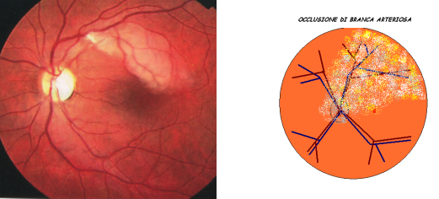
Fase Acuta: Segni
Difetto afferente pupillare
Sbiancamento retinico che corrisponde alle aree di ischemia
Rare emorragie a fiamma ai margini dell’ischemia

Slide 15
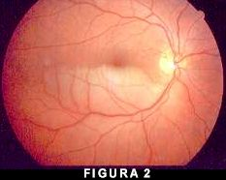
Fase Cronica: Segni
Riduzione dello sbiancamento retinico
Riduzione\perdita dello strato delle fibre nervose dell’area interessata
Nel sito dell’occlusione si evidenzia un inguainamento arteriolare
Circoli collaterali

Slide 16
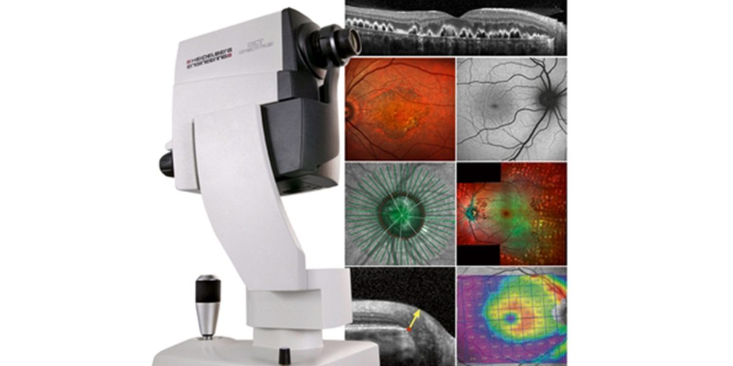
Occlusioni Arteriose Retiniche: Diagnostica
Fluorangiografia
Tomografia Coerenza Ottica (OCT)
Angio-OCT

Slide 17
Occlusioni Arteriose Retiniche: Diagnostica
Fluorangiografia:

Slide 18
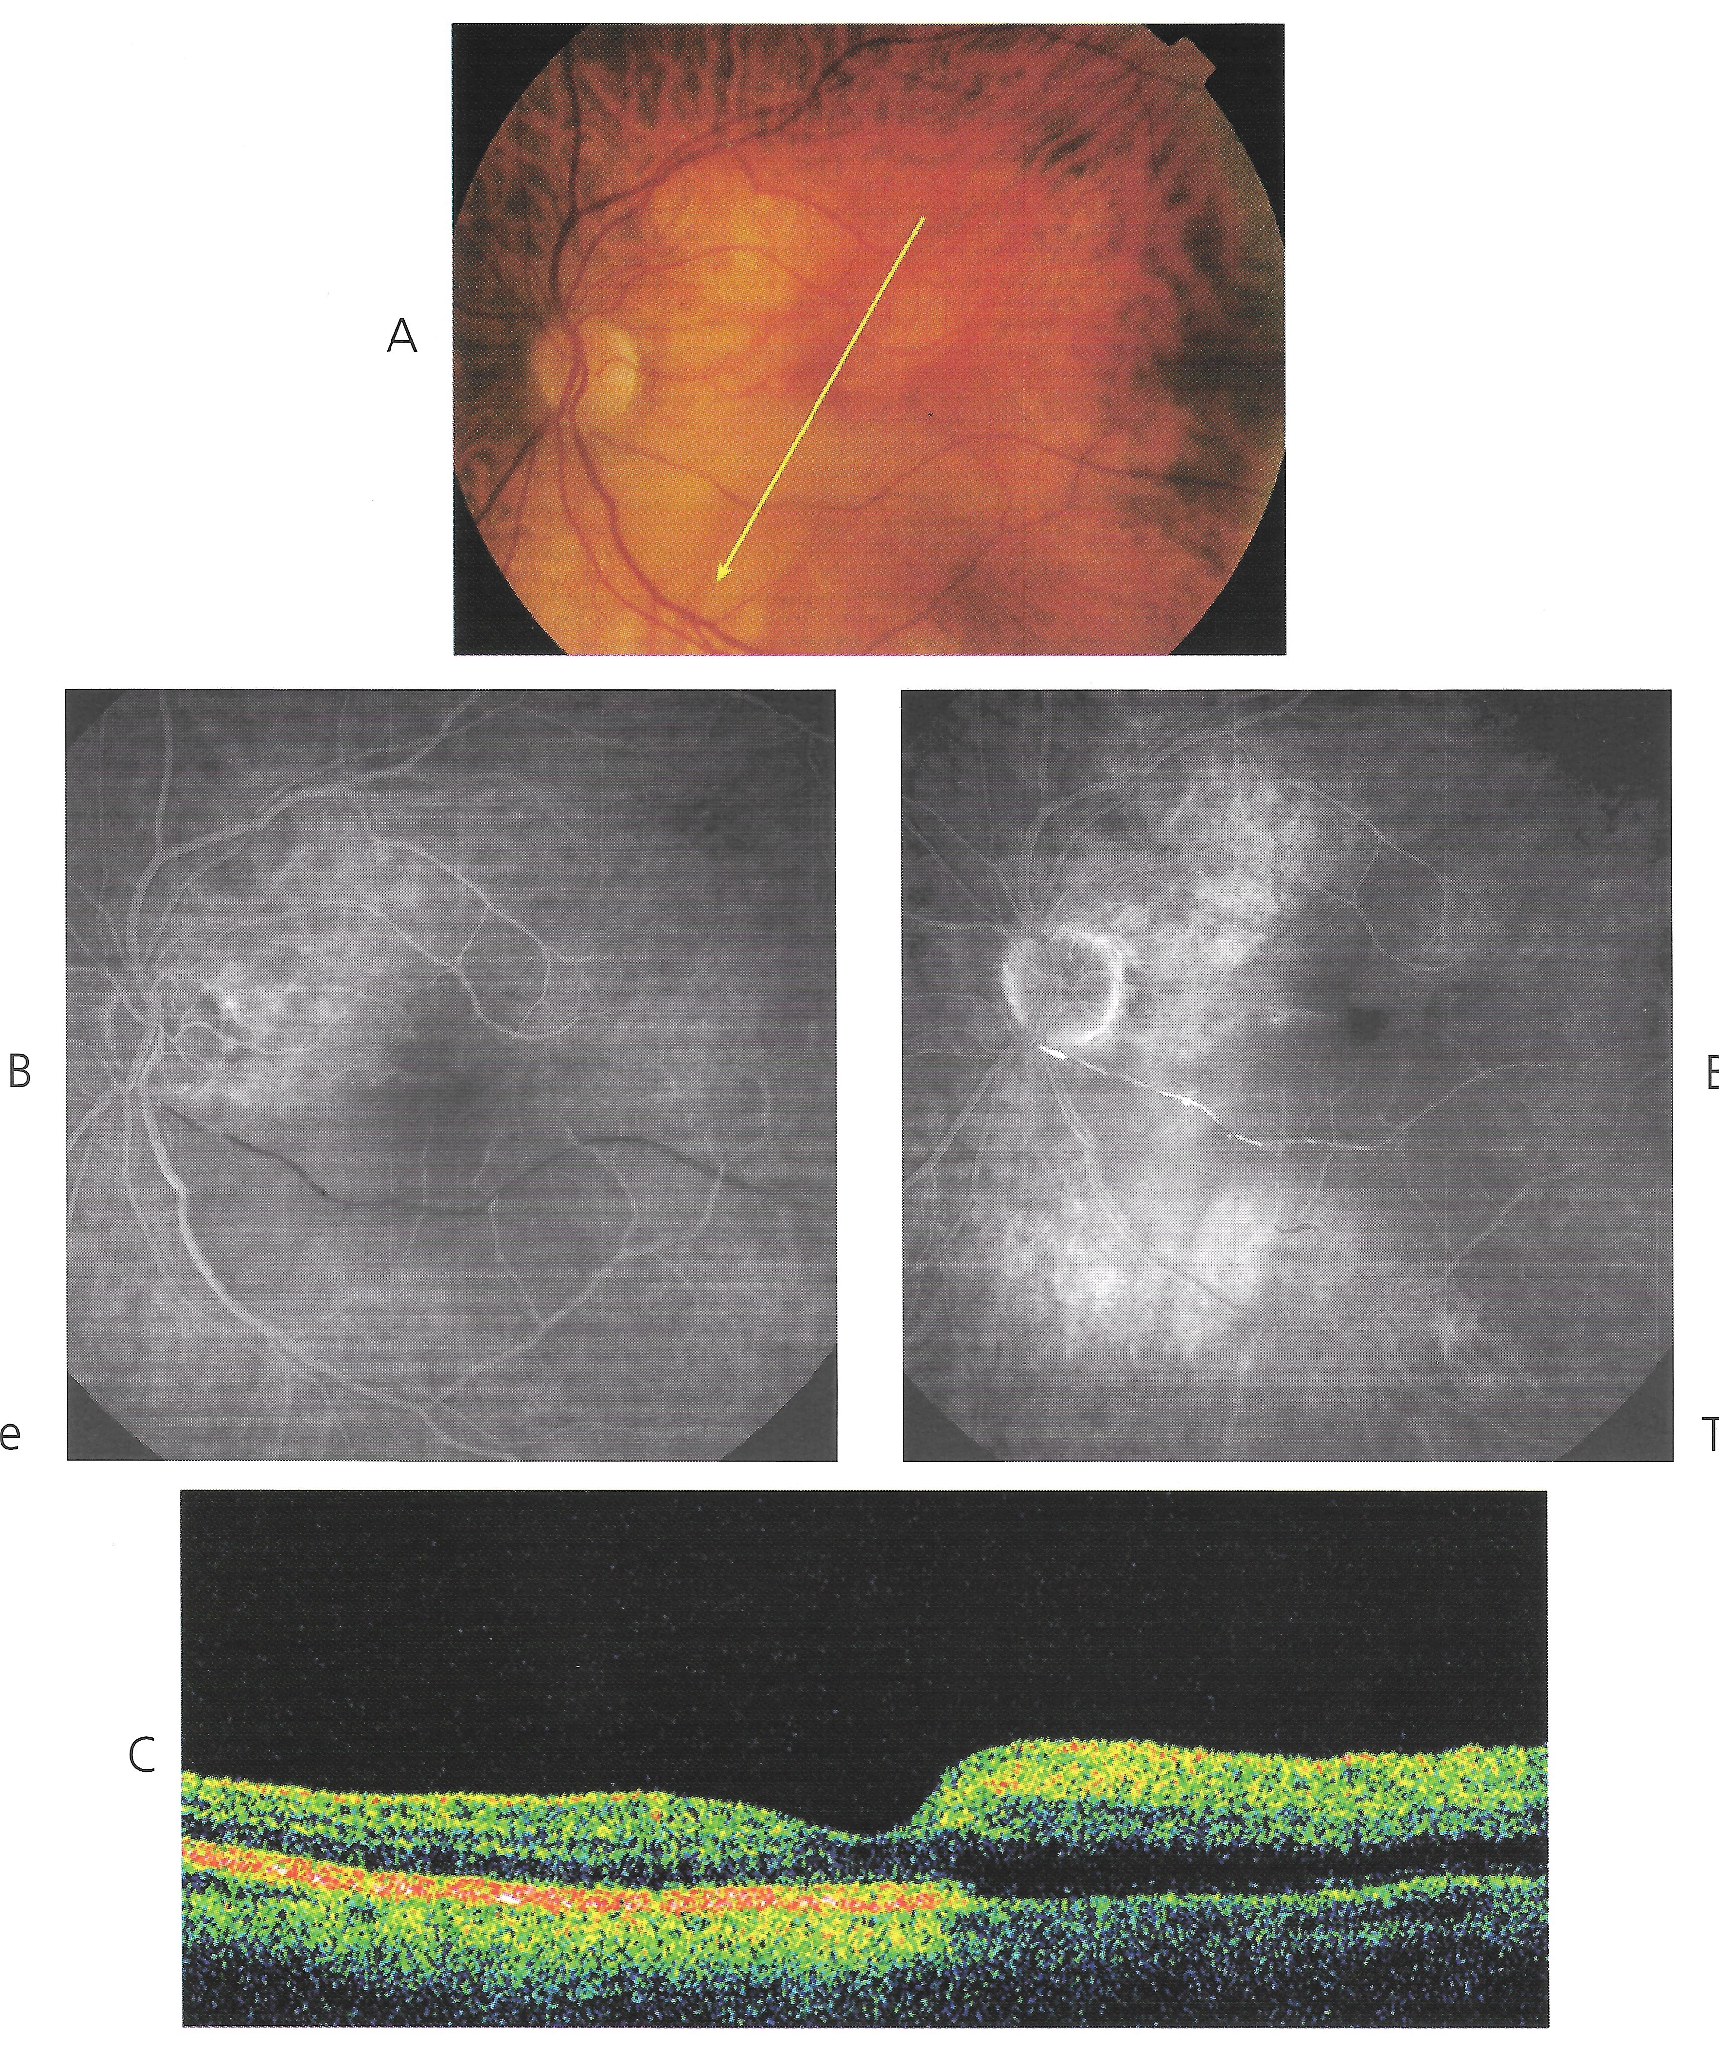
Occlusioni Arteriose Retiniche: Diagnostica
OCT:

Slide 19
Terapia
Forme non arteritiche:
Incremento dell’ossigenazione retinica
Incremento del flusso ematico arterioso
Disocclusione arteriosa (urochinasi, attivatori plasminogeno)
Prevenzione del danno ipossico retinico (antiossidanti, N-metil D aspartato)
Forme arteritiche:
Terapia antinfiammatoria in collaborazione di un Internista
Feltgen N, Neubauer A, Jurklies B, Schmoor C, Schmidt D, Wanke J, Maier- Lenz H, Schumacher M, EAGLE-Study Group: Multicenter study of the Euro- pean Assessment Group for Lysis in the Eye (EAGLE) for the treatment of central retinal artery occlusion: design issues and implications. EAGLE Study report No 1. Graefes Arch Clin Exp Ophthalmol 2006;244:950–956.

Slide 20

Terapia
The Cochrane review regarding RAO treatment options reports that ‘There is currently not enough evidence to decide which, if any, in- terventions for acute non-arteritic CRAO would result in any beneficial or harmful effect. . .’ and that ‘. . .Large, well-designed RCTs are still re- quired to establish the most effective treatment for acute CRAO, BRAO

Slide 21
Le Occlusioni Venose Retiniche
CRVO: Occlusione venosa retinica centrale
Non ischemica
Ischemica
BRVO: Occlusione venosa retinica di Branca
Occlusione venosa retinica emicentrale
Papilloflebite

Slide 22
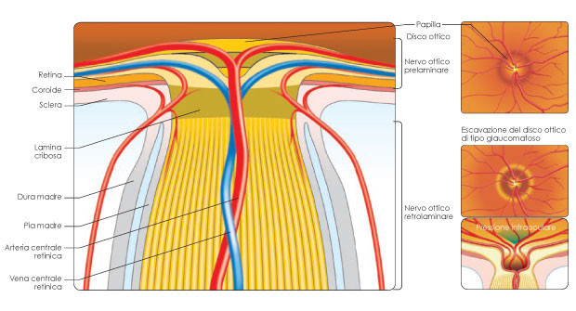
Occlusione Venosa Centrale: Eziologia
Trombosi a livello della lamina cribrosa dovuta:
Aterosclerosi dell’arteria centrale retinica
Alterazioni emodinamiche
Anomalie della lamina cribrosa

Slide 23
Occlusione Venosa Centrale: Sintomi
Non Ischemica (75-80%)
Calo Visus lieve\moderato
Annebiamenti intermittenti
Raro dolore
Ischemica (20-25%)
Calo visus marcato
Talvolta dolore alla presentazione

Slide 24
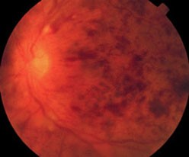
Occlusione Venosa Centrale: Segni
Non Ischemica
Lieve difetto afferente pupillare
Emorragie retiniche puntiformi ed a fiamma in tutti i quadranti
Rigonfiamento del nervo ottico
Tortuosità e congestione venosa
Rare Macchie cotonose e modesto edema al polo posteriore
Neovascolarizzazione sia anteriore sia posteriore <2%

Slide 25
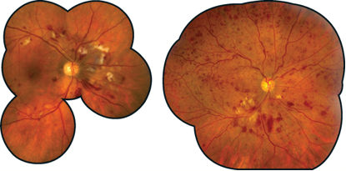
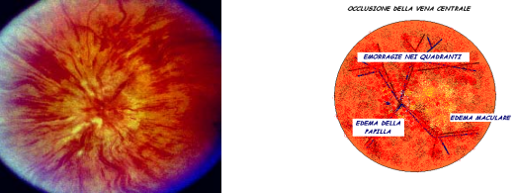
Occlusione Venosa Centrale: Segni
Ischemica
Emorragie retiniche estese in tutti i quadranti ed al polo posteriore
Edema della papilla
Marcata tortuosità e congestione delle vene retiniche
Numerose macchie cotonose
Marcato Edema maculare
Neovascolarizzazione anteriore (>60%)
Glaucoma neovascolare

Slide 26
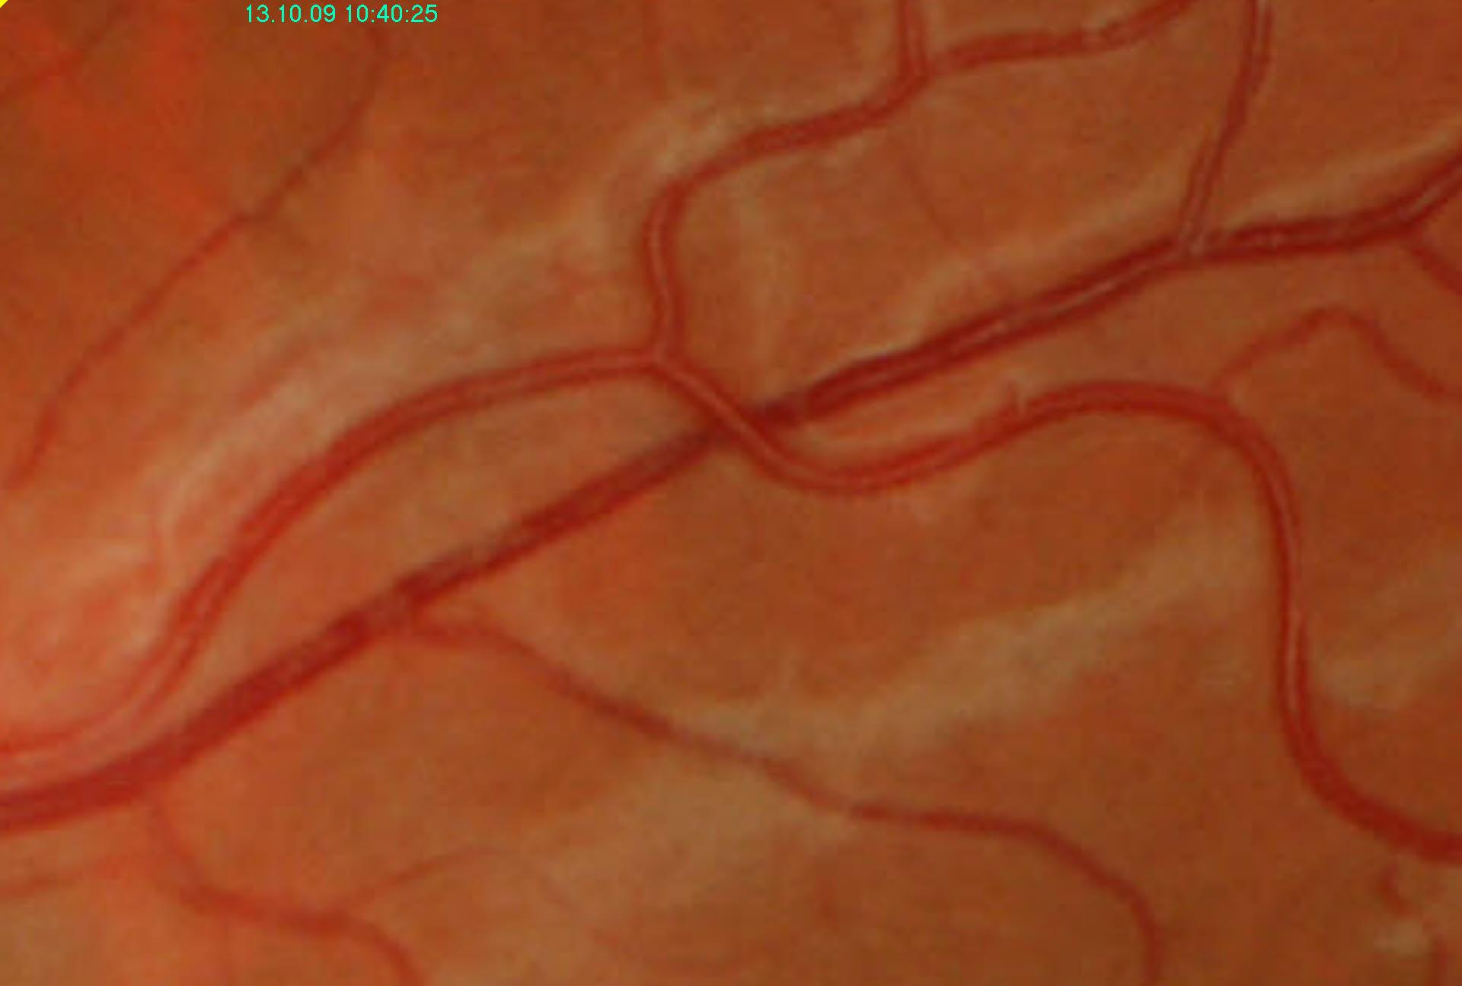
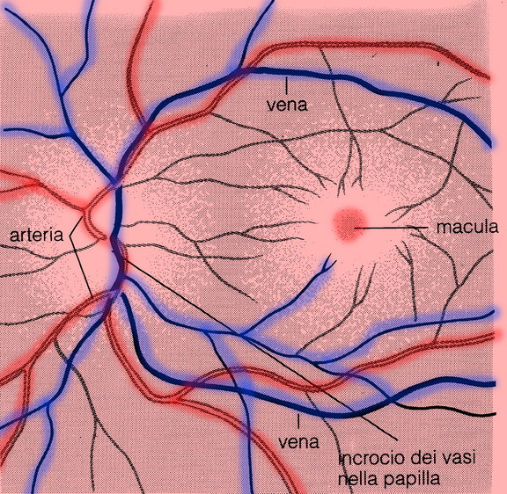
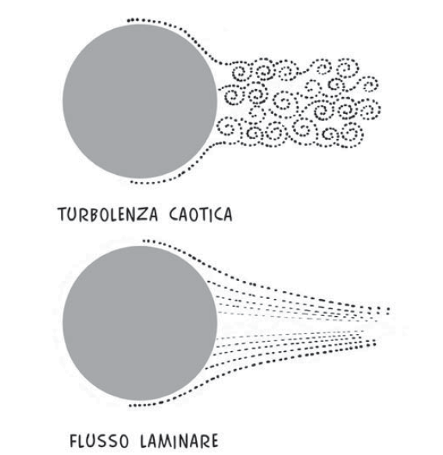
Occlusione venosa di Branca: Eziologia
Incroci artero-venosi
Compressione dell’arteria ateromasica sulla vena
Flusso ematico turbolento, danno endoteliale

Slide 27
Occlusione venosa di Branca
Occlusione di branca maggiore:
A valle di un incrocio AV di un grosso tronco vascolare
Occlusione venosa emisferica:
A valle di un incrocio AV in prossimità del disco ottico
Occlusione di collettore venoso maculare:
A valle di un incrocio AV di un piccolo vaso venoso maculare

Slide 28
Occlusione venosa di Branca: Sintomi
Calo del visus moderato
Annebiamento

Slide 29
Occlusione venosa di Branca: Segni
Emorragie nell’area di distribuzione della vena interessata (configurazione triangolare
Essudati cotonosi
Edema ed emorragia maculare
Tortuosità e congestine venosa localizzata

Slide 30
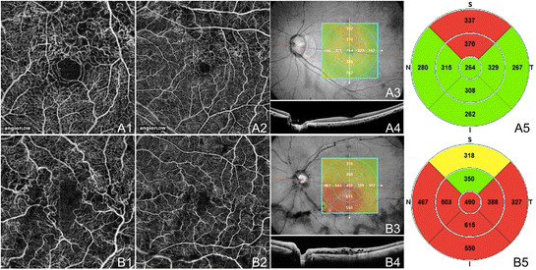
Occlusione venosa: Diagnostica
Fluorangiografia
Tomografia Coerenza Ottica (OCT)
Angio-OCT

Slide 31
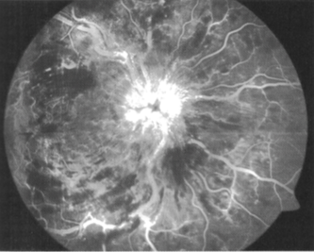
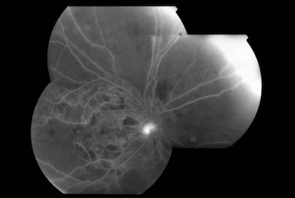
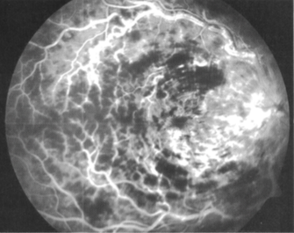
Occlusione Venosa Centrale: Diagnostica
Fluorangiografia:

Slide 32
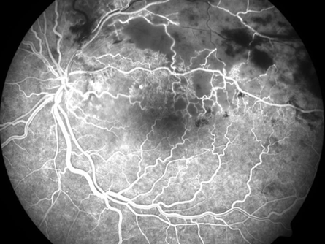
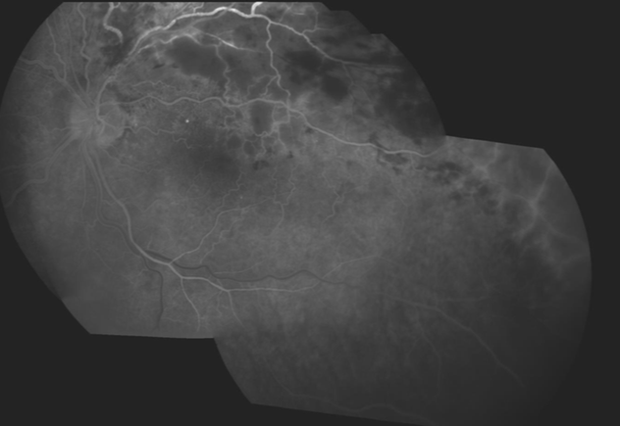
Occlusione venosa di Branca: Diagnostica
Fluorangiografia:

Slide 33
Occlusione venosa di Branca: Diagnostica
Fluorangiografia:

Slide 34
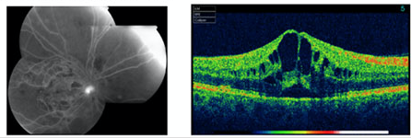
Occlusione Venosa: Diagnostica
OCT

Slide 35
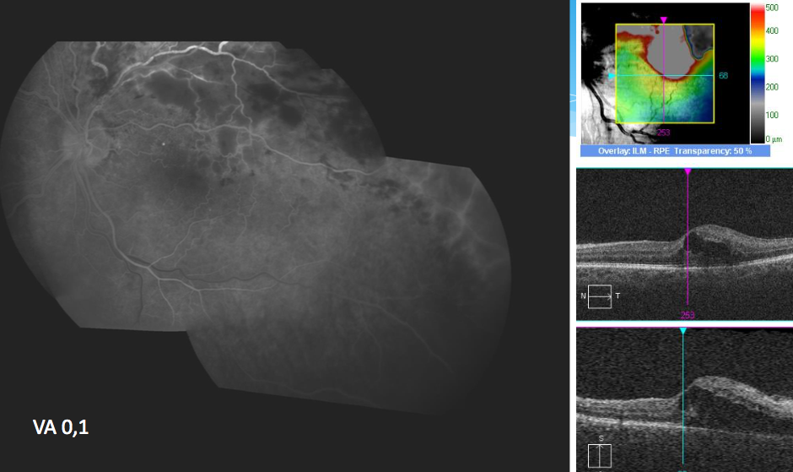
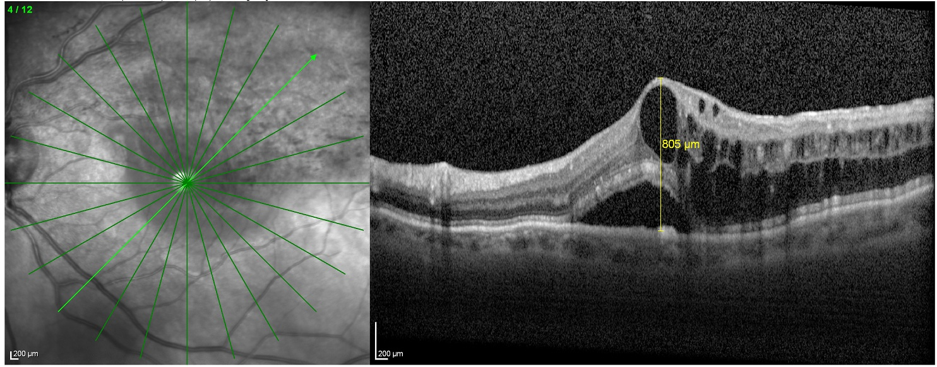
Occlusione venosa: Diagnostica
OCT:

Slide 36
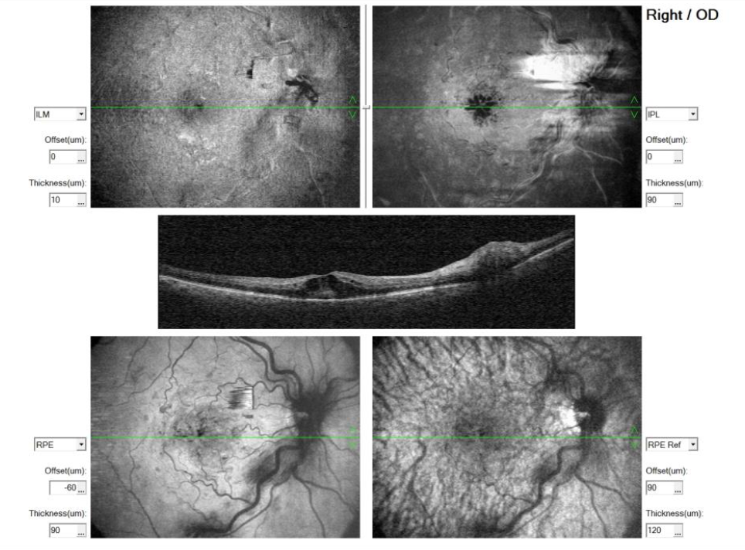
Occlusione Venosa: Diagnostica
Angio-OCT

Slide 37
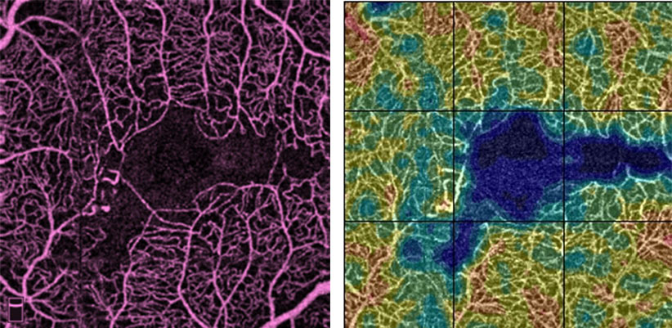
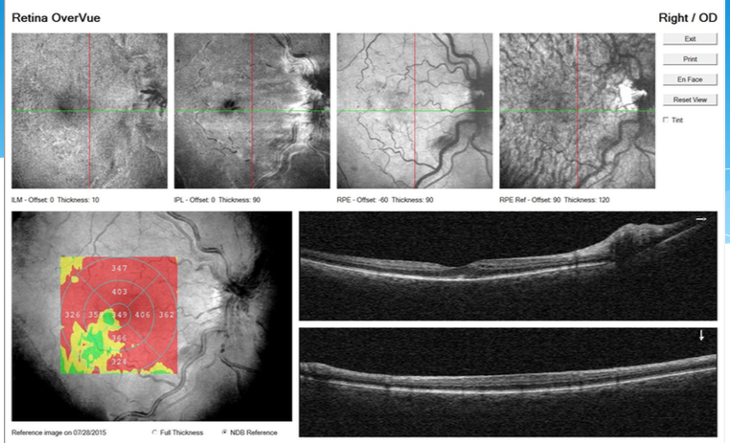
Occlusione venosa: Diagnostica
Angio-OCT:

Slide 38
Occlusioni Venose: Terapia
Trattamento delle cause che hanno determinato l’occlusione
Trattamento delle alterazioni oculari provocate dall’occlusione
Edema maculare cronico
Neovascolarizzazione

Slide 39
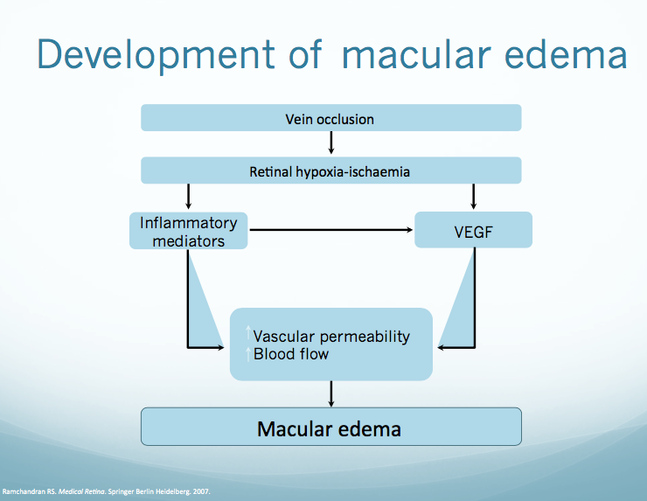

Slide 40
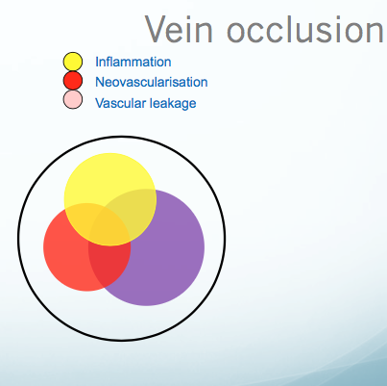
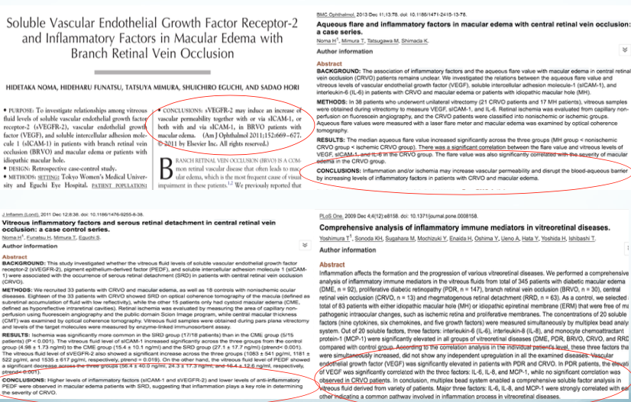
Occlusioni Venose Retiniche: Edema maculare

Slide 41
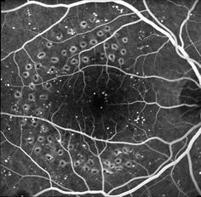
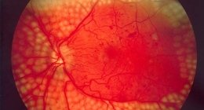
Occlusione Venosa: Terapia
Fotocoagulazione laser
Griglia maculare
Panfotocoagulazione (in presenza di conclamata neovascolarizzazione anteriore > 2 H)

Slide 42
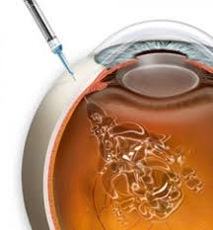
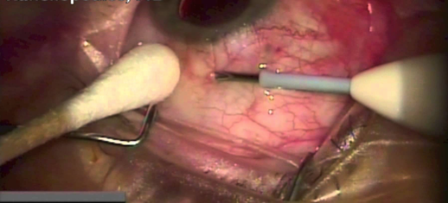
Occlusione Venosa: Terapia
Intravitreale:
Anti- VEGF:
Ranibizumab
Aflibercept
Corticosteroidi
Impianto di Desametasone
Triamcinolone acetonide

Slide 43
Terapia intravitreale: PRN (Pro Re Nata)
Pro:
Buoni risultati con criteri severi ed accurato follow up
Contro:
Costi elevati

Slide 44
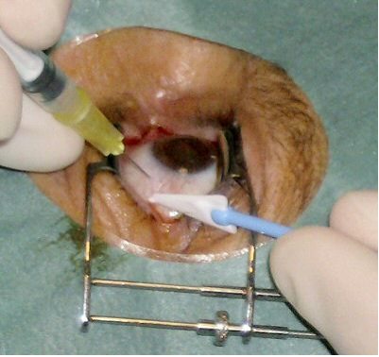
Terapia intravitreale: PRN
Ranibizumab (BRAVO, CRUISE):
Buona strategia per i pazienti BRVO
CRVO: è necessaria una terapia più aggressiva
Heier JS. Ophthalmology 2012 119: 802-9

Slide 45
Terapia intravitreale: PRN
Impianto di Dexamethasone (GENEVA)
Migliori risultati rispetto a quelli dello studio GENEVA riducendo l’intervallo di trattamento a 3\4 mesi
Non ci sono altre strategie terapeutiche al momento

Slide 46
Terapia intravitreale: PRN
Aflibercept (VIBRANT trial, COPERNICUS, GALILEO)
Nessun dato su BRVO
CRVO lo studio GALILEO ha dimostrato che la PRN ha mantenuto una buona VA, i criteri di ritrattamento devono essere rigorosi ed un attento follow-up

Slide 47
Terapia intravitreale: Treat and extend
Pro:
Nuova strategia
Facile da seguire
Riduce il numero dei trattamenti
Contro:
Non abbastanza dati nelle RVO

Slide 48
Terapia combinata
Intravitreali + Laser:
Secondo vari studi (RETAIN, BRIGHTER) nessun beneficio
Anti VEGF + steroidi
Poca letteratura al riguardo, nessuna evidenza
Ha un razionale in relazione alla patogenesi

Slide 49
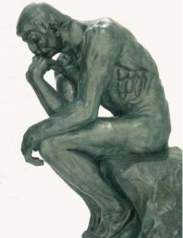
Come scegliere?
Corticosteroidi:
Pseudofachici
Pazienti refrattari a anti VEGF
Vitrectomizzati
Anti VEGF:
Fachico
Giovane età
Glaucoma
Responder
Nelle forme ischemiche Aflibercept ha dimostrato i migliori risultati

Slide 50
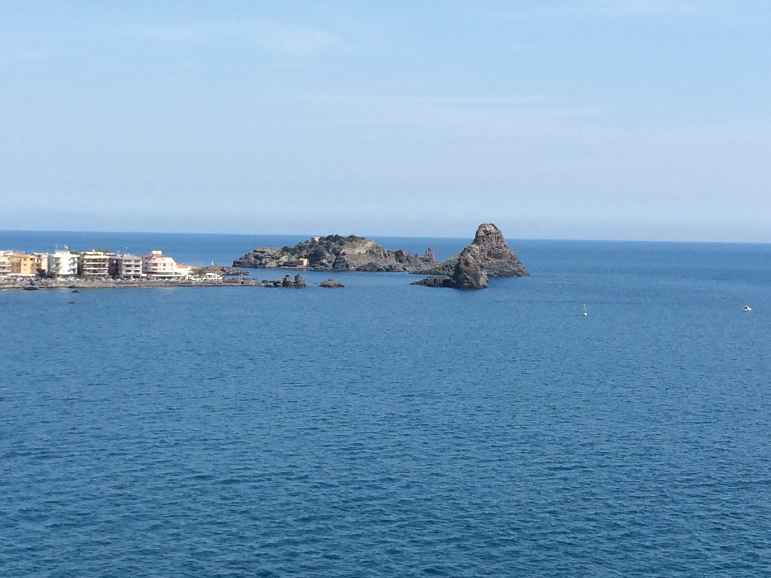
Grazie

Slide 51
Le Occlusioni Vascolari
L’ischemia, sia arteriosa che venosa, innesca una serie di processi riparativi da parte del tessuto colpito atti a fronteggiare la mancanza di sangue e quindi di tutte le sostanze nutritive necessarie. Il primo fenomeno è l’edema retinico, secondario allo squilibrio idroelettrolitico, che apparirà come un sollevamento del tessuto retinico. Successivamente, le cellule danneggiate, rilasceranno mediatori infiammatori e fattori di crescita che stimoleranno la formazione di neovasi atti a ripristinare il flusso sanguigno alterato, fase della neovascolarizzazione.

